Slide 1
Primena K-Means algoritma za grupisanje korisnika u socijalnim mrežama
U Beogradu 20.12.2014.
Jovan Marković 3227/2014
Notes:
K-Means Based Clustering on Mobile Usage for Social Network Analysis Purpose

Slide 2
K-Menas algoritam

Slide 3
Osobine K-Means algoritma
Koristi se za grupisanje elemenata u K grupa;
U toku svog rada “uči” kako da klasifikuje elemente;
Jednostavan je za implementaciju;
U prosečnom slucaju brzo konvergira. (O(k*n*i))
Notes:
k – broj klastera
n – broj elemenata
i - broj iteracija
i << n

Slide 4
Mera sličnosti elemenata
Kao mera sličnosti elemenata koristi se njihova udaljenost u Euklidskom prostoru.
Broj dimenzija predstavlja broj atributa kojim opisujemo objekat.
$D=\{x_{1 , }x_{2}, …,x_{n}\}$
$$d_{ij}= \sqrt{\left({\left|x_{i1}\right. −\left.x_{j1}\right|}^{2}+{\left|x_{i2}\right. −\left.x_{j2}\right|}^{2}+…+{\left|x_{ip}\right. −\left.x_{jp}\right|}^{2}\right)}$$
Notes:
D = {x1,x2,….,xn}

Slide 5
Koraci K-Means algoritma
Korak 1:
Izabrati broj klastera k.
Korak 2:
Izabrati k objekata, koji će predstavljati centroide.
Korak 3:
Izračunati rastojanje do ostalih (n-k) objekata i dodeliti svaki objekat klasteru kome pripada najbliži centroid. Zatim ponovo izračunati centroide.
Korak 4:
Ponavljati korak 3, sve dok ne dođe do kovergencije,
tj. objekti više ne menjaju pripadnost određenom klasteru.

Slide 6
Primer rada algoritma za k=3
Notes:
Voronoi diagram
Link: http://www.naftaliharris.com/blog/visualizing-k-means-clustering/

Slide 7
Dodela elemenata centroidima

Slide 8
Rekalkulacija centroida

Slide 9
Dodela elemenata centroidima

Slide 10
Rekalkulacija centroida

Slide 11
Nedostaci K-Means algoritma
Potrebno je pre pokretanja algoritma izabrati broj klastera(grupa);
Rezultat algoritma zavisi od inicijalno izabranih klastera;
Nepogodan za pronalaženje nekonveksnih klastera;
Problem lokalnih minimuma.

Slide 12
Ideja za poboljšanje algoritma u detekciji nekonveksnih grupa tačaka

Slide 13
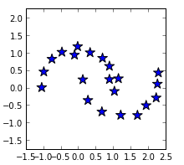
Poboljšanje
Pokrenuti K-Menas algoritam za neko k, izgled dobijenih centroida za ovakav primer prikazan je na narednoj slici.

Slide 14
Poboljšanje
Zatim od dobijenih centroida bi moglo da se formira obuhvatno stablo korišćenjem nekih od algoritama iz ekspertskih sistema, gde su čvorovi centroidi, a grane rastojanja među cvorovima, na primer:
Grananje i ograničavanje.
Planinarenje.

Slide 15
Poboljšanje
Nekon primene nekog od ovih algoritama, može se uočiti da su centroidi koji pripadaju jendoj logičkoj celini povezani granama slične udaljenosti, pa samim tim mogu da se objedine u veće klastere.
Ovim načinom bi se grupisali svi centroidi gornjeg konkavnog oblika i donjeg koveksnog oblika.
Tako bi se pored pogrešnog početnog izbora klastera i pored mane da K-Means ne detektuje nekonveksne klastere omogućilo detektovanje logički nekonveksnih grupa tačaka.
Ovakav način je moguć samo ako je za k izabran mnogo veći broj od broja logičkih klastera.

Slide 16
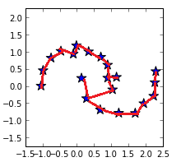
Poboljšanje
Moguć izgled obuhvatnog stabla.

Slide 17
Strategije inicijalizacije algoritma
Slučajan izbor:
Za različite vrednosti k pokrećemo algoritam.
Biramo slučajnih k elemenata, kao inicijalne centroide.
Za dobijene rezultate procenjujemo tačnost klasifikacije.
Metoda najudaljenijeg:
Za različite vrednosti k pokrećemo algoritam;
Prvi centroid se bira proizvoljno;
Svaki sledeći bira tako da bude najudaljeniji od svih već izabranih centroida;
Za dobijene rezultate procenjujemo tačnost klasifikacije.

Slide 18
Metoda najudaljenijeg

Slide 19
Pogrešan izbor broja klastera

Slide 20
Pogrešan broj klastera

Slide 21
Rosseuow metod za procenu tačnosti klasifikacije
b(i) je prosečna udaljenost i-tog elementa od ostalih elemenata iz drugih klastera.
a(i) je prosečna udaljenost i-tog lementa od ostalih elemnata iz pripadajućeg klastera.
$$S\left(i\right)=\frac{b\left(i\right)−a\left(i\right)}{max\left\{a\left(i\right),\left.b\left(i\right)\right\}\right.};$$
$S\left(i\right)= \left\{\begin{aligned}1 −\frac{a\left(i\right)}{b\left(i\right)}, if a\left(i\right)<b(i) \\ 0, if a\left(i\right)=b(i) \\ \frac{b\left(i\right)}{a\left(i\right)}−1,if a\left(i\right)>b(i)\end{aligned}\right.$

Slide 22
Primer primene algoritma u toku istraživanja sprovedenom na univerzitetu „Macao Polytechnic Institute“ u Kini
Istraživanje se sastojalo:
Na telefone 94-oro ljudi je instaliran softver koji snima i šalje u centralnu bazu podataka informacije o logovanju korisnika na repietitor.
Praćeno je logovanje, na 24 repetitora koji se nalaze u blizini radnih mesta učesnika u istraživanju.

Slide 23
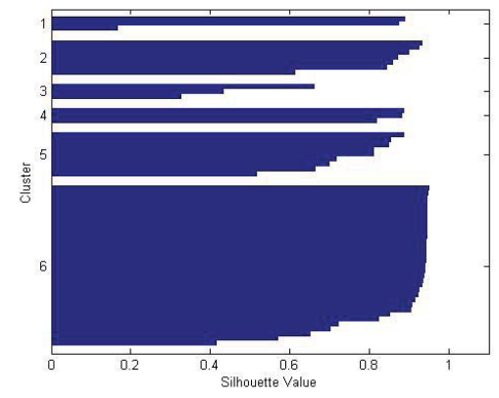
Strategija inicijalizacije algoritma bila je metodom slučajnog izbora;
Za procenu tačnosti klasifikacije korišćena je Rousseeuw funkcija.

Slide 24
Učesnici klasifikovani u klastere

Slide 25
Dijagram poslovnih veza jednog učesnika
Notes:
Svaki od ucesnika je odgovarao na pitanja koliko sati u toku dana je u kontaktu sa nekim drugim ucesnikom. Nakon analize u kojoj su nacrtane samo on veze koje su povezivale one ucesnike koji dnevno provode 2 I vise casova zajedno. Za crtanje tih veza koriscene su informacije sakupljene od ucesnika. Iz toga je zakljuceno da ucesnici svrstani u isti klaster zaista provode vise vremena zajedno.

Slide 26
Dijagram prijateljskih veza
Notes:
Korisceni su repetitori koji se nalze u blizini radnih mesta ucesnika, I kao sto se vidi iz dijagrama povezanost ljudi na poslovnom planu ne znaci da medju njima postoji prijateljstvo

Slide 27
Informacije iz modela
Praćenjem kretanja ljudi možemo otkriti povezanost među ljudima;
Ako sem lokacije pratimo i doba dana možemo otkriti i vrste veza među ljudima;
Prostorna i vremenska korelacija često znači mogučnost sličnih interesovanja.
Notes:
s

Slide 28
Pitanja?

